Slide 1
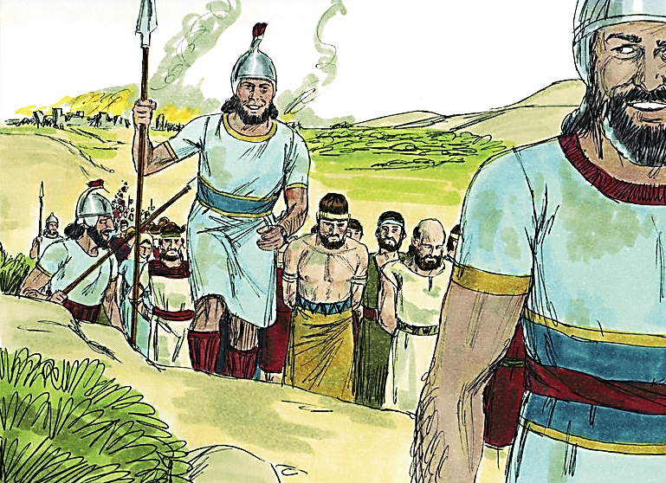
2 Reyes
Unidad 13: El profeta Eliseo
Estudio 42:
La liberación de Samaria
(2 Reyes 6:8-8:29)
5 de noviembre de 2013

Slide 2

Contexto
2 Reyes
  6:8 a 8:29

Slide 3

Versículo Clave:
“El le dijo: No tengas miedo, porque más son los que están con nosotros que los que están con ellos.”
(2º Reyes 6.16, RVR60)

Slide 4
Bosquejo de Estudio
Eliseo acaba con las incursiones sirias
  2 Reyes 6.14-23
Dios salvará a Samaria
  2 Reyes 6.32-33; 7.1-2
Jehová y la liberación de Samaria
  2 Reyes 7.3-7, 14-16, 19-20

Slide 5
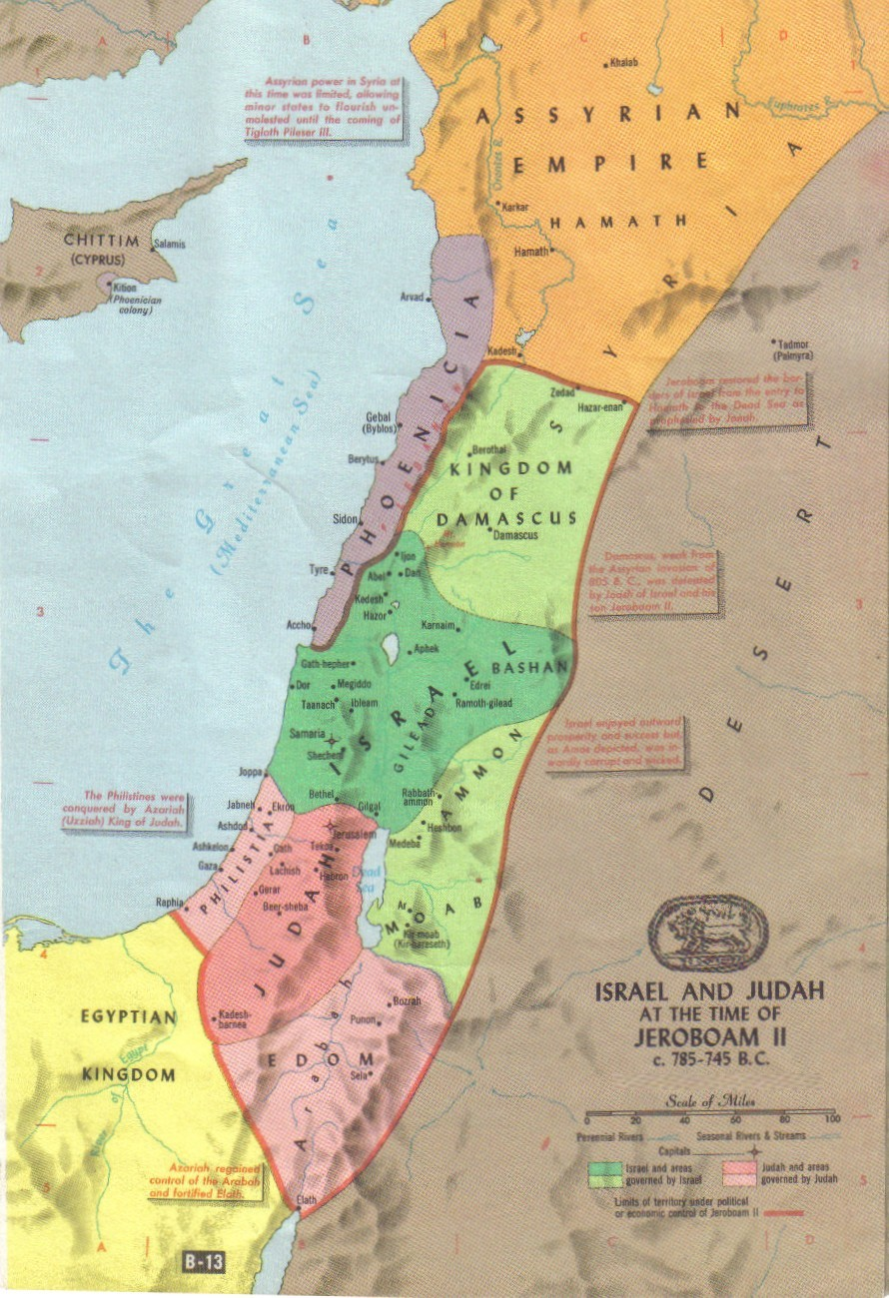
El propósito de 2 de Reyes
2 Reyes
El propósito del autor fue elaborar la historia de los reinos de Judá, Israel y sus vecinos dentro del contexto de la providencia divina, por eso aparecen los acontecimientos religiosos tanto como los hechos seculares.
5

Slide 6
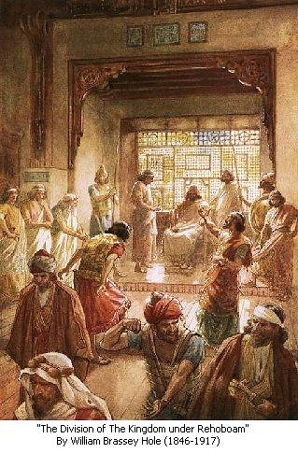
El propósito de 2 de Reyes
2 Reyes
El autor tomó en cuenta el hecho de que las naciones experimentaron sus altibajos dentro de una convicción en que, al fin y al cabo, Dios estaba en control del destino de cada nación y rey.
6

Slide 7
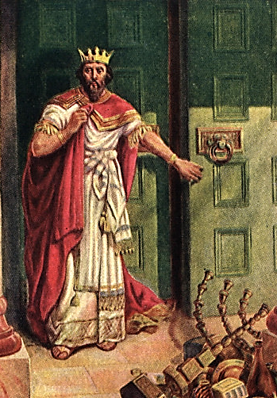
El propósito de 2 de Reyes
2 Reyes
El autor tuvo celo para comentar sobre los efectos de las acciones de cada rey en relación con Dios y sus mandamientos.
Por eso, encontramos el resumen de las actividades de cada rey con las palabras: “E hizo lo malo (o lo bueno)ante los ojos de Jehová”.
7

Slide 8
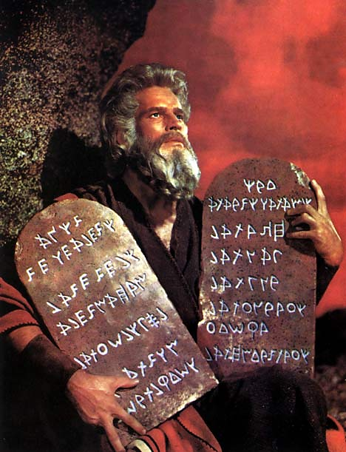
El propósito de 2 de Reyes
2 Reyes
Los reyes se evaluaron, no por sus capacidades civiles ni seculares, ni por sus relaciones con los ciudadanos, sino desde la perspectiva del Rey supremo y las leyes establecidas en forma sobrenatural por medio de Moisés.
8

Slide 9
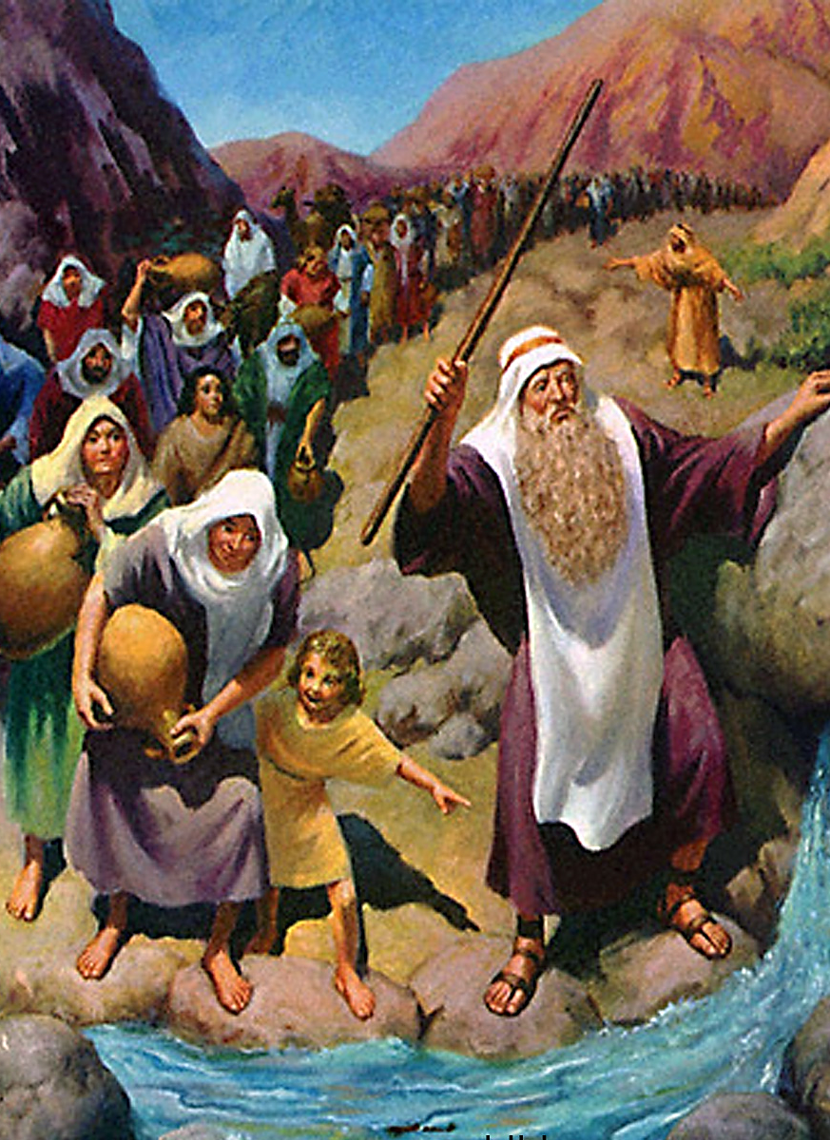
El propósito de 2 de Reyes
2 Reyes
El autor quería demostrar cómo en la historia la prosperidad o la caída de naciones, tanto el fervor espiritual o el menoscabo moral y espiritual, se debía al grado de la fidelidad del rey en obedecer las leyes de Dios y de reconocer a Dios como el Autor de la prosperidad o de la caída.
9

Slide 10
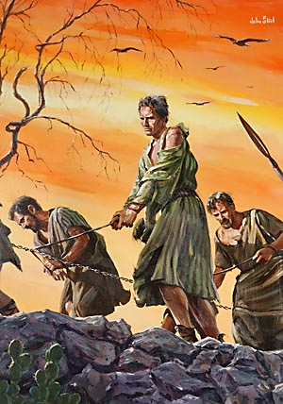
El propósito de 2 de Reyes
2 Reyes
Relató el hecho de que los sufrimientos del pueblo se atribuían al juicio de Dios por la desobediencia de los líderes y de los ciudadanos.
10

Slide 11
Los Énfasis de 2 Reyes
2 Reyes
Énfasis profético
  “Jehovah advertía a Israel y a Judá por medio de todos los profetas y de todos los videntes, diciendo: ‘Volveos de vuestros malos caminos y guardad mis mandamientos y mis estatutos, conforme a toda la ley que mandé a vuestros padres y que os envié por medio de mis siervos los profetas.” – 2 Reyes 17.13
11

Slide 12
Los Énfasis de 2 Reyes
2 Reyes
La condenación de las religiones falsas
  La condenación de la idolatría es otro tema prominente en Reyes. Hay varias referencias a los reyes que no acabaron con los lugares altos para la adoración pagana. Varios de los reyes montaron batallas en contra de la idolatría, pero otros aceptaron la coexistencia de estos altares paganos.
12

Slide 13
Los Énfasis de 2 Reyes
2 Reyes
El interés de Dios por su pueblo
  El autor de este libro relata el interés de Dios en que las naciones de Israel y Judá mantuviera su fidelidad espiritual hacia el Ser Supremo. Para el autor, todo lo que hicieron los varios reyes se podría filtrar en el prisma de la soberanía de Dios y su providencia, que obraba por encima de las decisiones humanas.
13

Slide 14
Los Énfasis de 2 Reyes
2 Reyes
La reforma religiosa de la nación
  El autor hace hincapié en el concepto de la retribución divina por los pecados que el pueblo había cometido y las recompensas de prosperidad, paz y longevidad para los que fueron fieles a las enseñanzas de Jehová.
14

Slide 15
¿Qué nos dice 2 Reyes hoy día?
2 Reyes
Sólo hay un Dios verdadero: Jehová
La condenación del pecado y la necesidad de un avivamiento moral y espiritual
Dios está listo para perdonar a los que se arrepienten y regresan a Él
15

Slide 16
Verdades proclamadas en 2 Reyes
2 Reyes
Énfasis profético
La condenación de las religiones falsas
El interés de Dios por su pueblo
La reforma religiosa de la nación
16

Slide 17
El período de los Reyes
Génesis hasta Abraham
Abraham hasta Josué
Los Jueces (hasta Samuel)
Los Reyes (Saúl hasta Joaquín)
Cautividad en Babilonia
Período Post-Exilio
Período Inter-testamentario
Nuevo Testamento
17

Slide 18
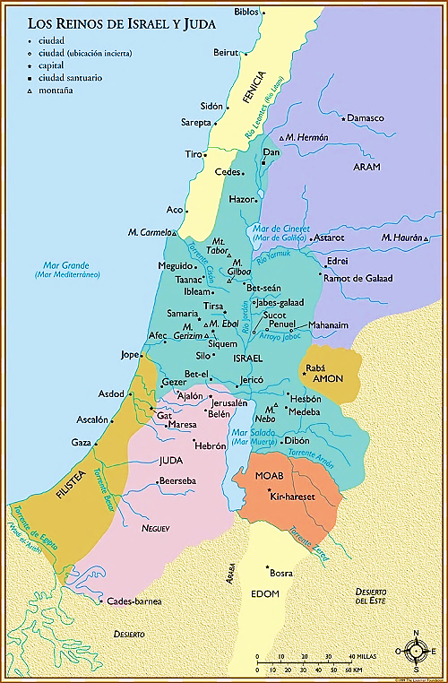
El período de los Reyes
En 2 Reyes se nos narra la historia final de los reinos de Judá e Israel.
18

Slide 19
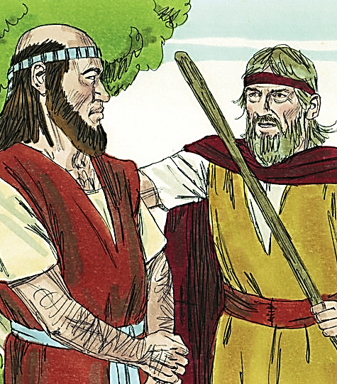
Elías y Eliseo
Los ministerios de Elías y Eliseo a menudo se han puesto en contraste.
Elías fue un profeta fogoso que aparecía de súbito y con dramatismo, mientras que Eliseo fue un profeta pastor que ministró a la gente de una manera personal.
19

Slide 20
Elías y Eliseo
Elías pertenecía a las escabrosas montañas, Eliseo a los pacíficos valles.
Elías fue un siervo solitario, mientras que Eliseo disfrutaba del compañerismo con la gente.
20

Slide 21
Elías y Eliseo
En general, Elías fue un profeta de juicio que procuró hacer volver a la nación a Dios, mientras que Eliseo fue un ministro de gracia que llamó a «un remanente» antes de que la nación fuera destruida.
21

Slide 22
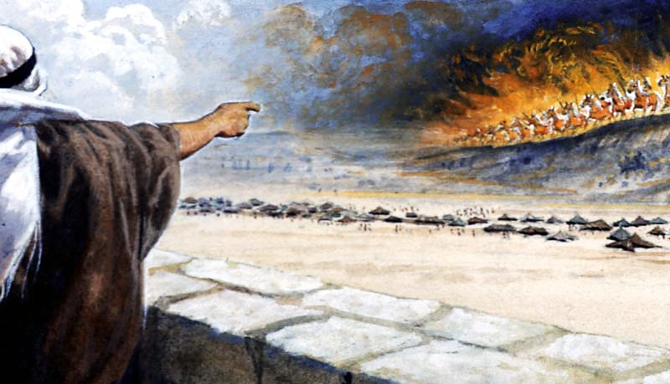
Eliseo acaba con las incursiones sirias 2 Reyes 6.14-23
22

Slide 23
Eliseo acaba con las incursiones sirias 2 Reyes 6.14-23
“Entonces envió el rey allá gente de a caballo, y carros, y un gran ejército, los cuales vinieron de noche, y sitiaron la ciudad. Y se levantó de mañana y salió el que servía al varón de Dios, y he aquí el ejército que tenía sitiada la ciudad, con gente de a caballo y carros. Entonces su criado le dijo: ¡Ah, señor mío! ¿qué haremos? El le dijo: No tengas miedo, porque más son los que están con nosotros que los que están con ellos. Y oró Eliseo, y dijo: Te ruego, oh Jehová, que abras sus ojos para que vea…”
23

Slide 24
Eliseo acaba con las incursiones sirias 2 Reyes 6.14-23
“…Entonces Jehová abrió los ojos del criado, y miró; y he aquí que el monte estaba lleno de gente de a caballo, y de carros de fuego alrededor de Eliseo. Y luego que los sirios descendieron a él, oró Eliseo a Jehová, y dijo: Te ruego que hieras con ceguera a esta gente. Y los hirió con ceguera, conforme a la petición de Eliseo. Después les dijo Eliseo: No es este el camino, ni es esta la ciudad; seguidme, y yo os guiaré al hombre que buscáis. Y los guió a Samaria. Y cuando llegaron a Samaria, dijo Eliseo: Jehová, abre los ojos de éstos, para que vean….”
24

Slide 25
Eliseo acaba con las incursiones sirias 2 Reyes 6.14-23
“…Y Jehová abrió sus ojos, y miraron, y se hallaban en medio de Samaria. Cuando el rey de Israel los hubo visto, dijo a Eliseo: ¿Los mataré, padre mío? El le respondió: No los mates. ¿Matarías tú a los que tomaste cautivos con tu espada y con tu arco? Pon delante de ellos pan y agua, para que coman y beban, y vuelvan a sus señores. Entonces se les preparó una gran comida; y cuando habían comido y bebido, los envió, y ellos se volvieron a su señor. Y nunca más vinieron bandas armadas de Siria a la tierra de Israel.” (2º Reyes 6.14–23, RVR60)
25

Slide 26
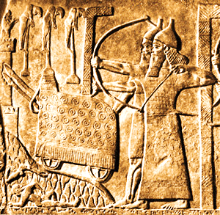
Eliseo acaba con las incursiones sirias 2 Reyes 6.14-23
La protección de los israelitas de emboscadas y la captura de los soldados sirios, 6:8–23.
Durante el conflicto bélico entre Siria e Israel, Eliseo divulgaba a su rey los planes de emboscada del rey de Siria, lo cual permitió a los israelitas evitar la derrota en varias ocasiones.
26

Slide 27
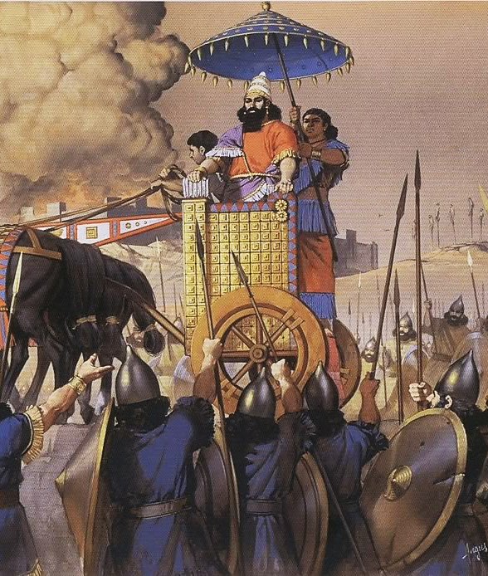
Eliseo acaba con las incursiones sirias 2 Reyes 6.14-23
Al percatarse de esto, el rey de Siria se preocupó grandemente y preguntó sobre la existencia de un espía, pero se le informó que el enemigo e informante era el profeta Eliseo, que revelaba aun los más recónditos secretos contados al rey en lo más privado.
27

Slide 28
Eliseo acaba con las incursiones sirias 2 Reyes 6.14-23
En seguida determinó secuestrarlo, y recurrió a la fuerza, como lo intentó el rey Ocozías con Elías (1:7–16); pero Eliseo trató al ejército sirio con una mano más suave que Elías.
28

Slide 29
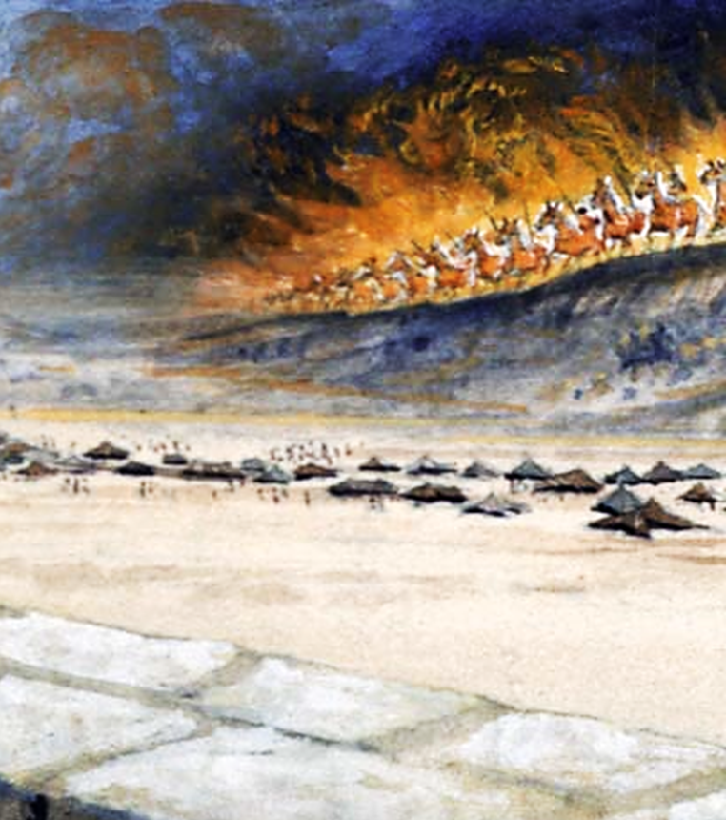
Eliseo acaba con las incursiones sirias 2 Reyes 6.14-23
Al descubrir el paradero del profeta en Dotán, unos 18 km. al norte de Samaria, el rey mandó una enorme fuerza militar para capturar a un solo hombre.
El siervo de Eliseo los vio en la madrugada y con alarma se lo comunicó a su amo, pero el profeta oró (solamente aquí y en el 4:33 se hace mención de la oración de Eliseo) para que su criado viera la fuerza de fuego que les proveía protección divina.
29

Slide 30
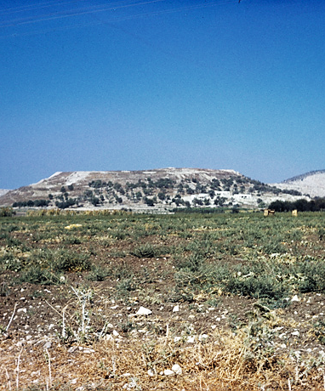
Eliseo acaba con las incursiones sirias 2 Reyes 6.14-23
En el momento del ataque, con evidente tranquilidad y lleno de seguridad, Eliseo pronunció la palabra profética en forma de otra oración, y todos los sirios quedaron ciegos.
Su oración fue un arma indispensable.
Luego con sutileza y disimulo Eliseo los llevó a Samaria en busca del hombre que querían capturar.
Y efectivamente los soldados encontraron al profeta en Samaria.
30

Slide 31
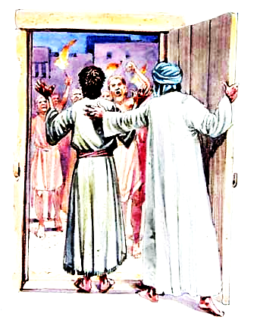
Eliseo acaba con las incursiones sirias 2 Reyes 6.14-23
En hebreo la palabra para ceguera (sanwerim, סַּנְוֵרִ֖ים) no necesariamente quiere decir que no pueden ver nada sino que puede sugerir una condición de visión confusa como que se ven cosas que no están o viceversa (compare el caso de los adversarios de Lot en Génesis 19:11).
Evidentemente aquí se trata de visión confusa que envolvía un impedimento de manera que al principio no reconocieron a Eliseo, pero podían seguirlo a Samaria.
31

Slide 32
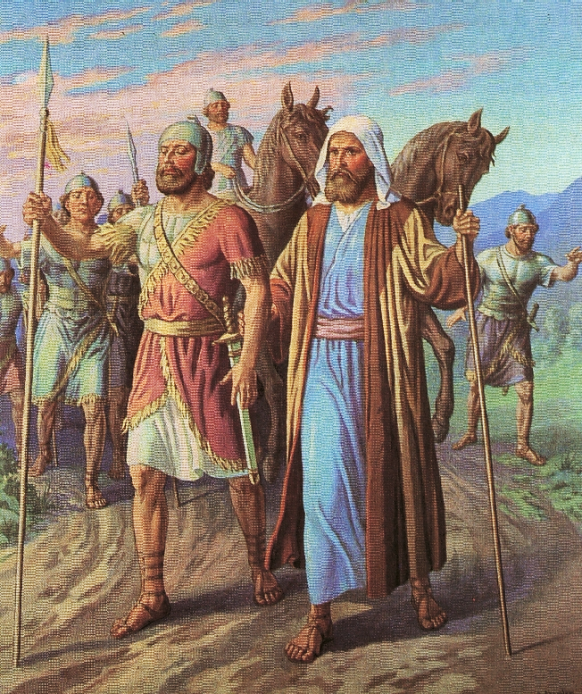
Eliseo acaba con las incursiones sirias 2 Reyes 6.14-23
En la ciudad capital de Israel, una vez más Eliseo pronunció la palabra profética en forma de oración para que abrieran sus ojos.
Mientras que su siervo personifica el miedo y la desesperación que vienen cuando uno depende exclusivamente del juicio humano y su sentido común, Eliseo personifica la confianza que nace de la fe genuina cuando uno depende del poder de Dios.
32

Slide 33
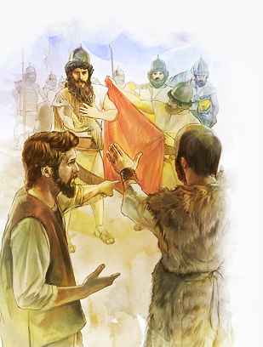
Eliseo acaba con las incursiones sirias 2 Reyes 6.14-23
Cuando Dios está de nuestro lado ¿quién puede permanecer en contra?
Los que intentaron apresar al varón de Dios resultaron presos de verdad (compare la ironía similar entre Giezi y Naamán).
Uno en las manos de Dios vale más que miles de rebeldes y desobedientes.
33

Slide 34
Eliseo acaba con las incursiones sirias 2 Reyes 6.14-23
Verdad: Una persona ciega ve lo que nosotros con nuestros ojos no vemos. A veces necesitamos que Dios nos prive de algo que tenemos para poder ver aquello que nos ha dado y que no hemos valorado. Esto es lo que pasó con Eliseo y su criado. Dios actuó a la voz de su siervo y:
Abrió los ojos del siervo de Eliseo para que:
  Viera su poder.
  Recibiera fe.
  Tuviera la paz de Dios.
Cerró los ojos de sus enemigos para:
  Apartarlos del mal camino.
  Guiarlos por el camino recto.
Abrió los ojos de sus enemigos para que:
  Vieran el perdón de su pueblo.
  Conocieran su amor.
  Participaran de su misericordia.
Conclusión: La batalla es de Jehová. Debemos mirar con fe en Dios confiando en su poder y no en nuestra capacidad, experiencia o conocimiento.
34

Slide 35
El siervo de Dios frente al peligro 2 Reyes 6.14-23
Verdad: Todos enfrentamos peligros y amenazas en nuestra vida. El profeta Eliseo nos muestra con su vida cómo debemos actuar en momentos de crisis.
Advierte a su pueblo del peligro.
  Cada día hay muchos peligros que amenazan con destruir a la sociedad y a la familia: Las drogas, el alcohol, la infidelidad, etc.
  Debemos prepararnos para enfrentar estos peligros cada día.
Actúa con valor.
  No tuvo temor y confió en Dios.
    El temor es contagioso y dañino.
    David enfrentó con valor a Goliat (1 Samuel 17:1–58).
    Los apóstoles predicaron con valor (Hechos 5:17–42).
    Dios nos manda que seamos valientes (Josué 1:6, 7, 9, 18).
  Oró y dependió de Dios.
    Puso su confianza en Dios.
    No confió en el rey ni en su ejército.
35

Slide 36
El siervo de Dios frente al peligro 2 Reyes 6.14-23
Es misericordioso.
  Perdonó a sus enemigos como David (1 Samuel 24:10–12; 26:7–11).
  Mostró la misericordia y el perdón de Dios (Colosenses 2:13).
  Venció a sus enemigos amándolos: “Les preparó una gran comida”.
    Jesús nos manda amar a nuestros enemigos (Mateo 5:43, 44).
    El apóstol Pablo nos exhorta a hacer bien a nuestros enemigos (Romanos 12:19–21).
    El amor es la prueba de la presencia de Dios (1 Juan 4:7, 8).
Conclusión: En todo tiempo debemos servir a Dios y ser fieles en la predicación del evangelio, actuando con diligencia, valor y amor.
36

Slide 37
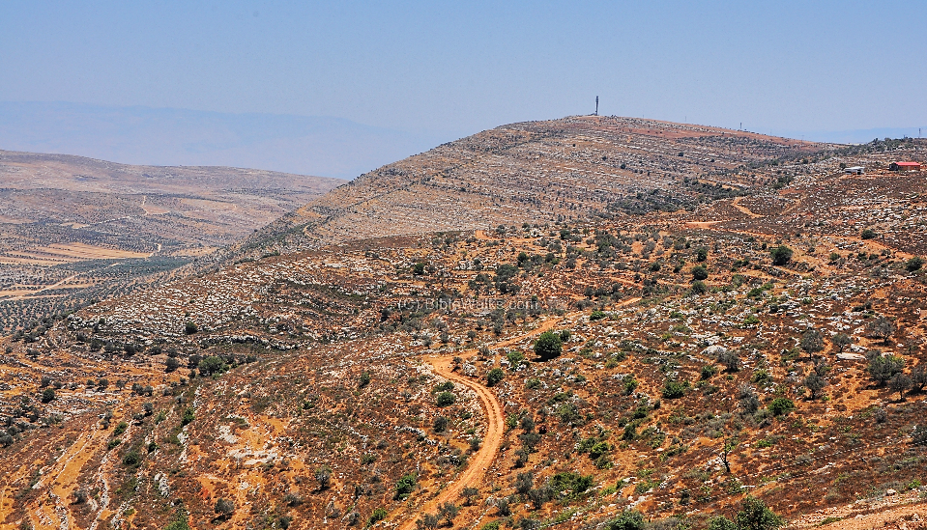
Dios salvará a Samaria
2 Reyes 6.32-33; 7.1-2
37

Slide 38
Dios salvará a Samaria
2 Reyes 6.32-33; 7.1-2
“Y Eliseo estaba sentado en su casa, y con él estaban sentados los ancianos; y el rey envió a él un hombre. Mas antes que el mensajero viniese a él, dijo él a los ancianos: ¿No habéis visto cómo este hijo de homicida envía a cortarme la cabeza? Mirad, pues, y cuando viniere el mensajero, cerrad la puerta, e impedidle la entrada. ¿No se oye tras él el ruido de los pasos de su amo? Aún estaba él hablando con ellos, y he aquí el mensajero que descendía a él; y dijo: Ciertamente este mal de Jehová viene. ¿Para qué he de esperar más a Jehová?” (2º Reyes 6.32–33, RVR60)
38

Slide 39
Dios salvará a Samaria
2 Reyes 6.32-33; 7.1-2
“Dijo entonces Eliseo: Oíd palabra de Jehová: Así dijo Jehová: Mañana a estas horas valdrá el seah de flor de harina un siclo, y dos seahs de cebada un siclo, a la puerta de Samaria. Y un príncipe sobre cuyo brazo el rey se apoyaba, respondió al varón de Dios, y dijo: Si Jehová hiciese ahora ventanas en el cielo, ¿sería esto así? Y él dijo: He aquí tú lo verás con tus ojos, mas no comerás de ello.”
(2º Reyes 7.1–2, RVR60)
39

Slide 40
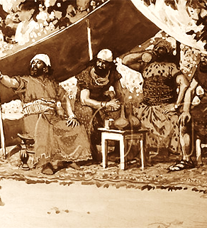
Dios salvará a Samaria
2 Reyes 6.32-33; 7.1-2
6:24–31 El incidente con el que comienza esta sección no está necesariamente en orden cronológico.
Ben-adad, rey de Siria… sitió a Samaria con tal éxito que el hambre prevaleció en la ciudad.
Si este sitio ocurrió después del hambre de siete años que se menciona en el 8:1–2, como algunos sugieren, podemos entender cuán grave era realmente la situación.
40

Slide 41
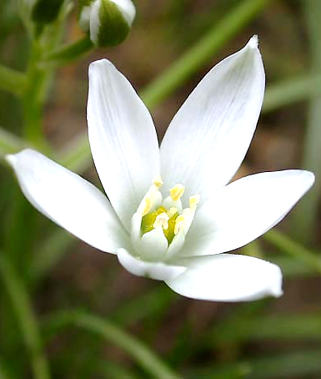
Dios salvará a Samaria
2 Reyes 6.32-33; 7.1-2
El pueblo tenía que pagar precios exorbitantes por alimentos que eran considerados inmundos por la ley (la cabeza de un asno), por hierbas y por granos.
«Estiércol de paloma» (o «intestino de paloma») era el nombre de una planta que tenía un bulbo comestible.
La planta lleva hasta nuestros días el nombre: «estrella de Belén».
41

Slide 42
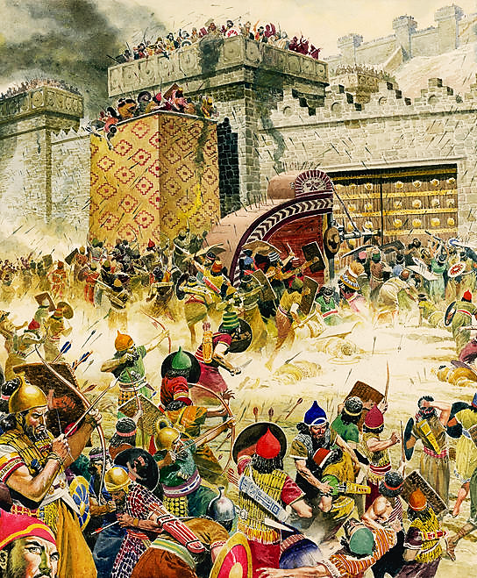
Dios salvará a Samaria
2 Reyes 6.32-33; 7.1-2
El rey de Israel reconoció que sólo Jehová podía ayudar, y se sintió grandemente consternado cuando encontró que el pueblo practicaba el canibalismo.
El rey acusó al profeta Eliseo por las condiciones terribles y de no hacer nada para aliviar la situación, y juró matarlo antes de que terminara ese día.
42

Slide 43
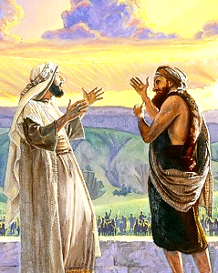
Dios salvará a Samaria
2 Reyes 6.32-33; 7.1-2
6:32–33 Pero Dios informó a Eliseo acerca de las intenciones del rey, y Eliseo dijo a los ancianos que un mensajero del rey estaba en camino, seguido por el mismo rey.
Les ordenó que negaran la entrada al mensajero hasta que el rey mismo llegara.
Casi inmediatamente llegó el mensajero, y tras él, el rey.
Pensaba que no había nada que hacer sino rendirse a Siria.
43

Slide 44
Dios salvará a Samaria
2 Reyes 6.32-33; 7.1-2
Entonces el rey dijo: «Todo este mal viene de Jehová. ¿Para qué he de esperar más en Jehová?».
Este incidente nos recuerda que: «Como los repartimientos de las aguas, así está el corazón del rey en la mano de Jehová; a todo lo que quiere lo inclina» (Proverbios 21:1).
44

Slide 45
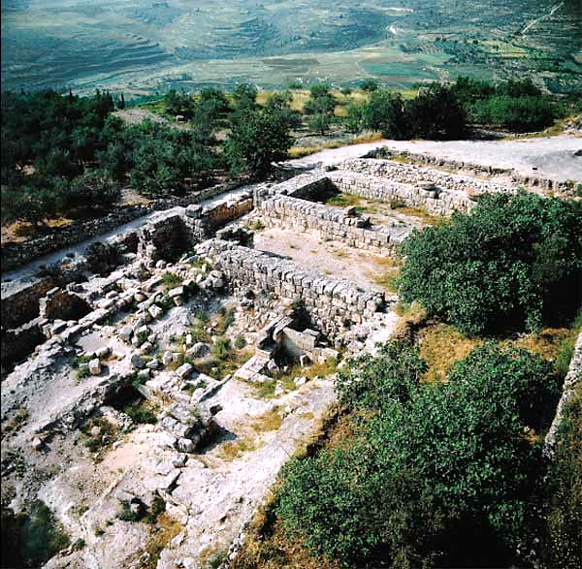
Dios salvará a Samaria
2 Reyes 6.32-33; 7.1-2
No se cita aquí el nombre del rey de Israel; de hecho, no se da su nombre en ninguno de los incidentes registrados en los capítulos 4–8.
Muchos comentaristas sostienen que cuando sucedió el sitio Joram era rey de Israel, pero es imposible estar seguros de esto, ya que el ministerio de Eliseo se extendió por más de medio siglo bajo cuatro reyes diferentes, y no está registrado en orden cronológico.
45

Slide 46
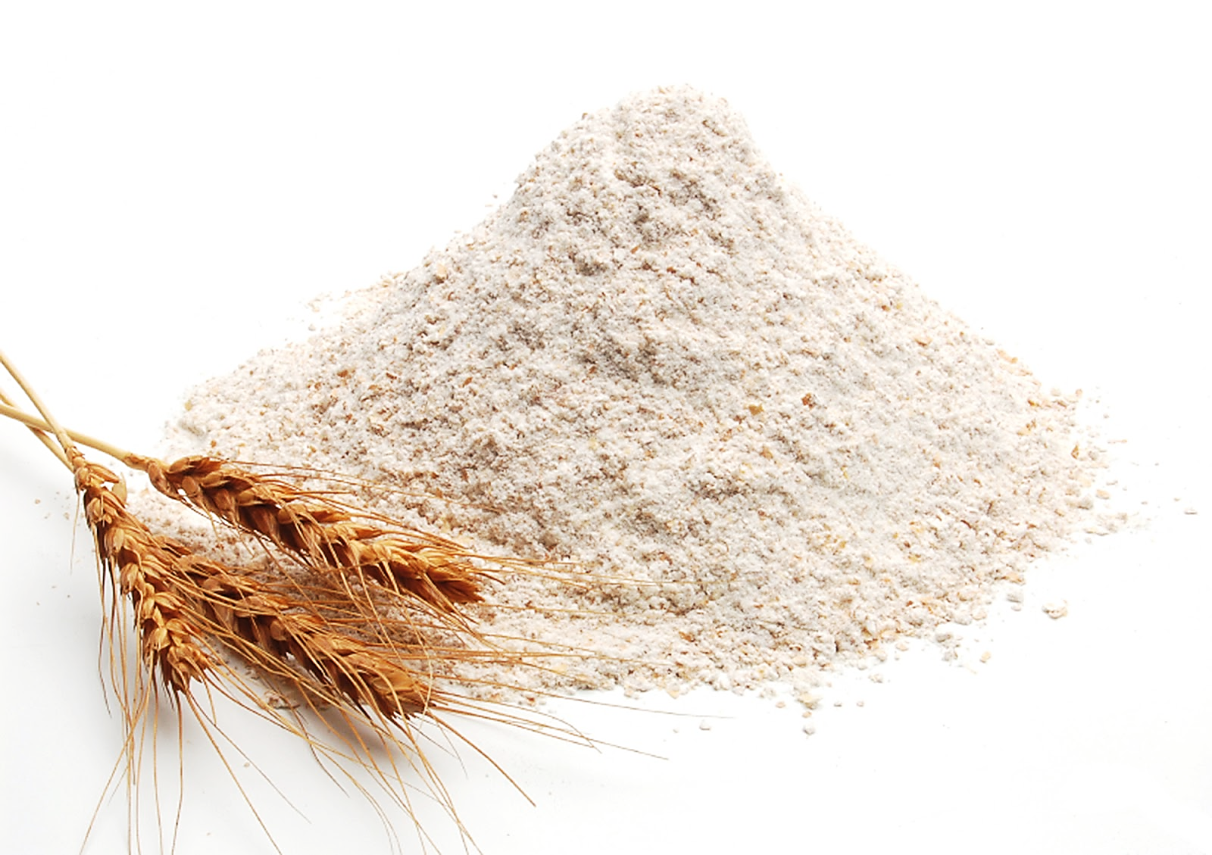
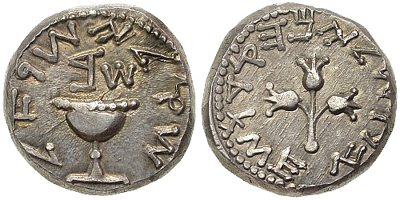
Dios salvará a Samaria
2 Reyes 6.32-33; 7.1-2
7:1–2 Eliseo dio al rey una predicción extraordinaria.
Prometió que al día siguiente los seahs de flor de harina y de cebada se venderían a precios muy bajos en la puerta de Samaria.
Un seah equivale a 7 litros (casi un galón).
Un siclo = un shekel antiguo = 1/3 de centavo de dólar
46

Slide 47
Dios salvará a Samaria
2 Reyes 6.32-33; 7.1-2
Cuando el ayudante escéptico del rey se burló de la idea de tan increíble abundancia, Eliseo le apuntó y añadió que lo vería con sus ojos, más no comería de ello.
«Si deseas creer», escribe Moody, «debes crucificar la pregunta: “¿Cómo?”».
Recuerde la pregunta de los discípulos de nuestro Señor antes de alimentar a los cuatro mil en Marcos 8:4.
47

Slide 48
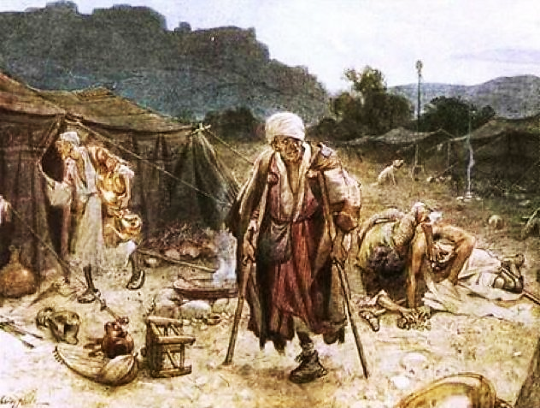
Jehová y la liberación de Samaria
2 Reyes 7.3-7, 14-16, 19-20
48

Slide 49
Jehová y la liberación de Samaria
2 Reyes 7.3-7, 14-16, 19-20
“Había a la entrada de la puerta cuatro hombres leprosos, los cuales dijeron el uno al otro: ¿Para qué nos estamos aquí hasta que muramos? Si tratáremos de entrar en la ciudad, por el hambre que hay en la ciudad moriremos en ella; y si nos quedamos aquí, también moriremos. Vamos, pues, ahora, y pasemos al campamento de los sirios; si ellos nos dieren la vida, viviremos; y si nos dieren la muerte, moriremos. Se levantaron, pues, al anochecer, para ir al campamento de los sirios; y llegando a la entrada del campamento de los sirios, no había allí nadie…”
49

Slide 50
Jehová y la liberación de Samaria
2 Reyes 7.3-7, 14-16, 19-20
“…Porque Jehová había hecho que en el campamento de los sirios se oyese estruendo de carros, ruido de caballos, y estrépito de gran ejército; y se dijeron unos a otros: He aquí, el rey de Israel ha tomado a sueldo contra nosotros a los reyes de los heteos y a los reyes de los egipcios, para que vengan contra nosotros. Y así se levantaron y huyeron al anochecer, abandonando sus tiendas, sus caballos, sus asnos, y el campamento como estaba; y habían huido para salvar sus vidas.”
(2º Reyes 7.3–7, RVR60)
50

Slide 51
Jehová y la liberación de Samaria
2 Reyes 7.3-7, 14-16, 19-20
“Tomaron, pues, dos caballos de un carro, y envió el rey al campamento de los sirios, diciendo: Id y ved. Y ellos fueron, y los siguieron hasta el Jordán; y he aquí que todo el camino estaba lleno de vestidos y enseres que los sirios habían arrojado por la premura. Y volvieron los mensajeros y lo hicieron saber al rey. Entonces el pueblo salió, y saqueó el campamento de los sirios. Y fue vendido un seah de flor de harina por un siclo, y dos seahs de cebada por un siclo, conforme a la palabra de Jehová.”
(2º Reyes 7.14–16, RVR60)
51

Slide 52
Jehová y la liberación de Samaria
2 Reyes 7.3-7, 14-16, 19-20
“A lo cual aquel príncipe había respondido al varón de Dios, diciendo: Si Jehová hiciese ventanas en el cielo, ¿pudiera suceder esto? Y él dijo: He aquí tú lo verás con tus ojos, mas no comerás de ello. Y le sucedió así; porque el pueblo le atropelló a la entrada, y murió.”
(2º Reyes 7.19–20, RVR60)
52

Slide 53
Jehová y la liberación de Samaria
2 Reyes 7.3-7, 14-16, 19-20
7:3–7 Esa tarde cuatro hombres leprosos que estaban en la puerta de Samaria, en su desesperación decidieron desertar y pasarse al campamento de los sirios con la esperanza de conseguir comida.
Cuando llegaron, el campamento sirio estaba abandonado; Jehová había hecho que las fuerzas enemigas oyeran estruendo de carros y estrépito de gran ejército.
53

Slide 54
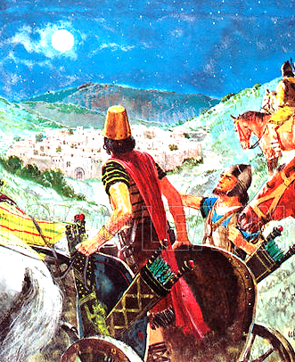
Jehová y la liberación de Samaria
2 Reyes 7.3-7, 14-16, 19-20
Se imaginaron que se trataba de los heteos y de los soldados egipcios tomados a sueldo por el rey de Israel, y huyeron en medio de un caos absoluto.
54

Slide 55
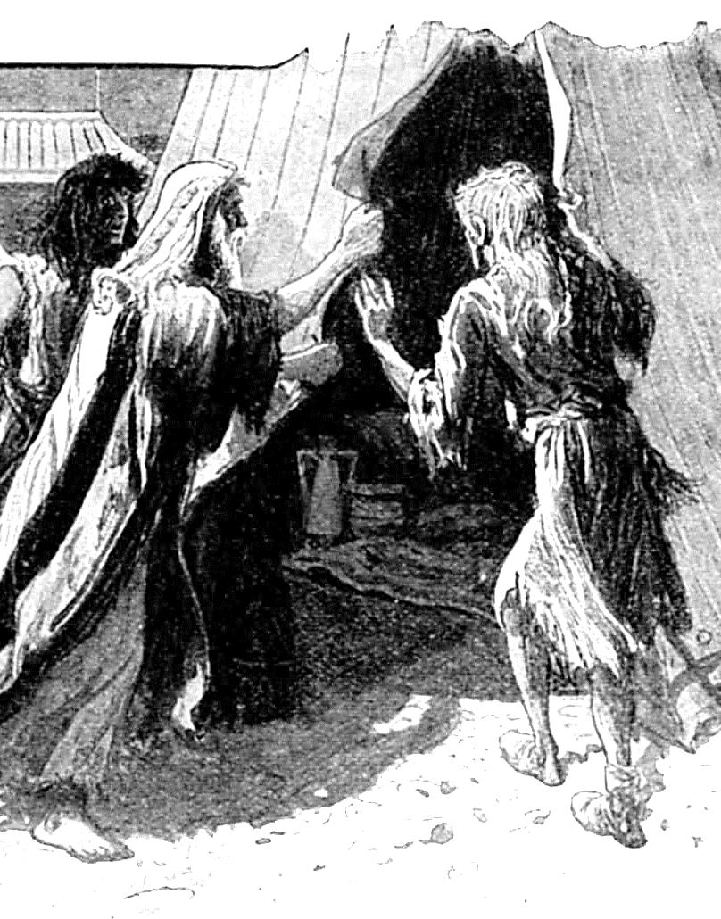
Jehová y la liberación de Samaria
2 Reyes 7.3-7, 14-16, 19-20
7:8–16 Al principio los leprosos tomaron para sí comida, dinero y vestidos en abundancia.
Pero entendiendo que pronto el pueblo se daría cuenta de que los sirios se habían ido y les castigarían por su silencio, decidieron notificarlo al rey.
El rey sospechó que los sirios estaban tendiendo una emboscada a los israelitas.
55

Slide 56
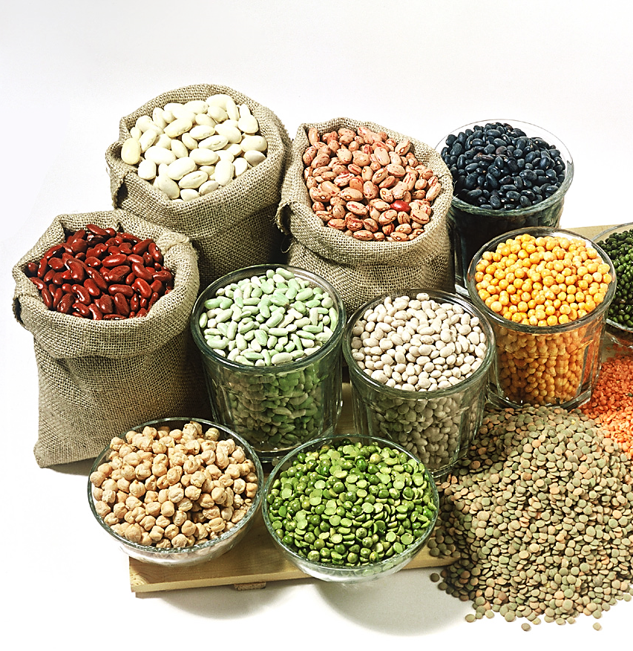
Jehová y la liberación de Samaria
2 Reyes 7.3-7, 14-16, 19-20
Mas un siervo sugirió que enviaran a unos cuantos hombres como exploradores, pensando que si los sirios no les mataban, de todos modos morirían de hambre como el resto de Israel.
Los exploradores vieron que los sirios habían huido en realidad, dejando tras de sí un rastro de despojos abandonados.
Entonces el pueblo de Israel saqueó el campamento de los sirios, y el hambre acabó.
56

Slide 57
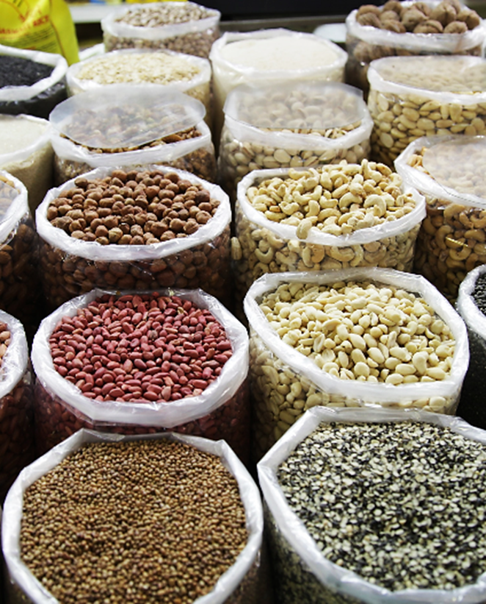
Jehová y la liberación de Samaria
2 Reyes 7.3-7, 14-16, 19-20
7:17–20 De acuerdo a la profecía de Eliseo, la cebada y la flor de harina… se vendieron a precios muy bajos aquel día.
El oficial del rey que había dudado de la predicción lo vio, pero no lo disfrutó porque fue atropellado por la multitud jubilosa en la puerta de la ciudad, y luego murió.
57

Slide 58
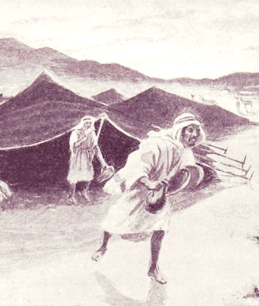
Jehová y la liberación de Samaria
2 Reyes 7.3-7, 14-16, 19-20
Los vv. 18–20 enfatizan vigorosamente que el hombre murió de acuerdo a la Palabra del Señor a causa de su incredulidad.
La incredulidad priva a sus víctimas de muchas bendiciones y recompensas.
Las memorables palabras de los leprosos: «No estamos haciendo bien. Hoy es día de buena nueva, y nosotros callamos» (v. 9), son un desafío constante a todo aquel que se le ha confiado el Evangelio de la gracia redentora.
58

Slide 59
Un mensaje de vida y esperanza
2 Reyes 7.3-7, 14-16, 19-20
Verdad: La situación económica se había agudizado en Samaria a tal grado que algunas mujeres se habían comido a sus propios hijos. Todo el pueblo estaba a un paso de la muerte. Pero en el momento propicio llegó el mensaje de esperanza y vida.
La condición espiritual y material de Samaria.
  Había hambre y miseria; física y espiritual.
  Angustia y falta de fe en Dios.
  Había muerte, producto del pecado (Romanos 3:23).
La intervención de Dios.
  Pone temor y angustia en los sirios.
  El temor no agrada a Dios.
  Provee alimento y ropa de entre sus enemigos los sirios.
La acción del pueblo.
  Pudieron responder con fe al mensaje.
  Pudieron dejarse llevar por el temor a una trampa.
  Pero tuvieron que salir y ver lo que había pasado.
Conclusión: No hay adversidad que no pueda ser vencida cuando ponemos nuestra confianza en Dios nuestro Salvador.
59

Slide 60
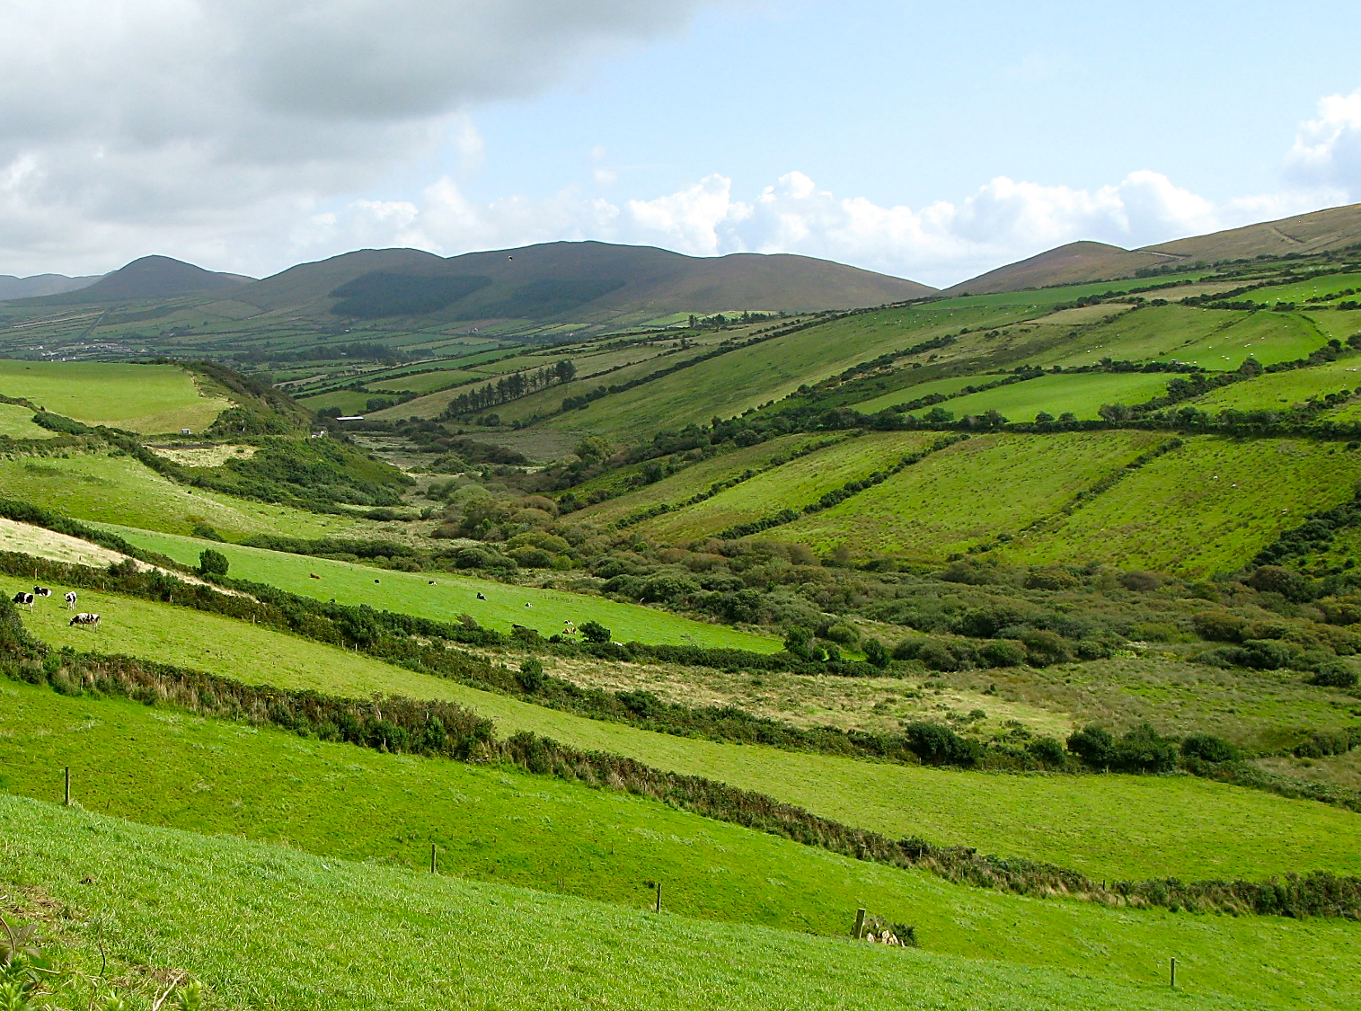
“Entonces nacerá tu luz como el alba, y tu salvación se dejará ver pronto; e irá tu justicia delante de ti, y la gloria de Jehová será tu retaguardia. Entonces invocarás, y te oirá Jehová; clamarás, y dirá él: Heme aquí. Si quitares de en medio de ti el yugo, el dedo amenazador, y el hablar vanidad; y si dieres tu pan al hambriento, y saciares al alma afligida, en las tinieblas nacerá tu luz, y tu oscuridad será como el mediodía. Jehová te pastoreará siempre, y en las sequías saciará tu alma, y dará vigor a tus huesos; y serás como huerto de riego, y como manantial de aguas, cuyas aguas nunca faltan. Y los tuyos edificarán las ruinas antiguas; los cimientos de generación y generación levantarás, y serás llamado reparador de portillos, restaurador de calzadas para habitar.” (Isaías 58.8–12, RVR60)
60

Slide 61
Aplicaciones
Los líderes deben ser sensibles al dolor del pueblo.
  Eliseo sabía que Dios iba a castigar a Israel por su pecado. El profeta tenía que poner ese plan de Dios en acción, pero lo hizo con lágrimas (8.11).
61

Slide 62
Aplicaciones
El poder de Dios es más grande que el del enemigo.
  Nunca se debe desestimar el poder del enemigo, sin embargo, el poder de dios es mayor que cualquier fuerza extraña.
  “Dios es más grande que tus problemas”.
62

Slide 63
Aplicaciones
Ser siervo de Dios tiene sus peligros, pero también sus recompensas.
  Nunca ha sido tarea fácil denunciar el pecado del hombre. El que anuncia la voluntad de Dios a los hombres expone su vida al peligro, pero tiene la protección del Espíritu Santo.
  El Señor no dejará sin recompensa a quienes dedican su vida a la extensión de su reino en la tierra.
63

Slide 64
Aplicaciones
Dios usa aun a personas incrédulas para llevar adelante su plan.
  En muchos casos lo hizo y lo seguirá haciendo.
  Vale la pena evitar la vergüenza de ser castigados por Dios por medio de personas ajenas a los caminos del Señor.
  Hay que recordar que si guardamos parte del pacto que nos corresponde no hay que temer ningún castigo.
64

Slide 65
Bibliografía
Carson, D., France, R., Motyer, J., & Wenham, G. (2000, c1999). Nuevo comentario Bíblico : Siglo veintiuno (electronic ed.) (Lc 6.20-26). Miami: Sociedades Bı́blicas Unidas.
Douglas, J.D. Nuevo Diccionario Bíblico : Primera Edición. Miami: Sociedades Bíblicas Unidas, 2000.
LBLA Mapas, electronic ed. La Habra, CA: Foundation Publications, Inc., 2000.
Lockward, Alfonso. Nuevo Diccionario De La Biblia. Miami: Editorial Unilit, 2003.
Mapas De La Biblia Caribe, electronic ed. Nashville: Editorial Caribe, 2000, c1998.
Martínez, Mario, et al, eds. El Expositor Bíblico: La Biblia, Libro por Libro, Maestros de jóvenes y Adultos, Volumen 5, 5nta Ed. El Paso, Texas: Casa Bautista de Publicaciones, 2007, c1995.
Nelson, Wilton M. y Juan Rojas Mayo, Nelson Nuevo Diccionario Ilustrado De La Biblia, electronic ed. Nashville: Editorial Caribe, 2000, c1998.
Vine, W.E. Vine Diccionario Expositivo De Palabras Del Antiguo Y Del Nuevo Testamento Exhaustivo, electronic ed. Nashville: Editorial Caribe, 2000, c1999.
Carro, Daniel et al. Comentario bı́blico mundo hispano 1 Reyes, 2 Reyes, y 2 Crónicas. 1. ed. El Paso, TX: Editorial Mundo Hispano, 1993. Print.
Wiersbe, W. W. (1995). Bosquejos expositivos de la Biblia: Antiguo y Nuevo Testamento (electronic ed.). Nashville: Editorial Caribe.
MacDonald, W. (2004). Comentario Bíblico de William MacDonald: Antiguo Testamento y Nuevo Testamento (46). Viladecavalls (Barcelona), Espa±a: Editorial CLIE. Φ
Porter, R. (2005). Estudios Bı́blicos ELA: (2 Reyes). Puebla, Pue., México: Ediciones Las Américas, A. C.
65
Notes:
65

Slide 66
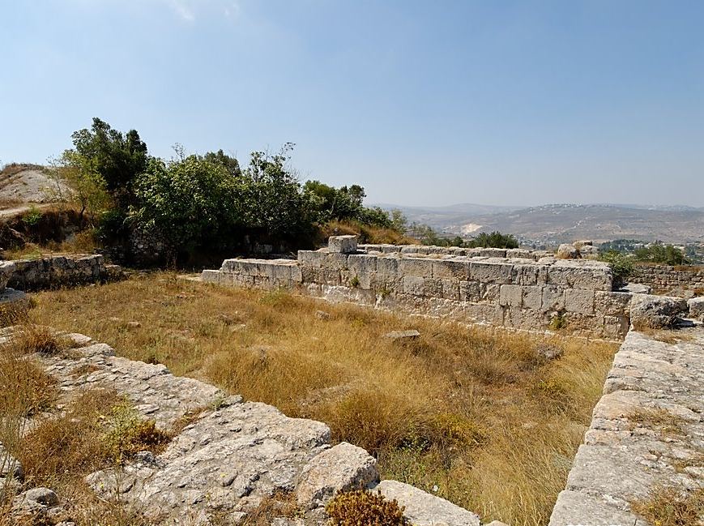

Unidad 13: El Profeta Eliseo
Estudio 43:
Obedecer la Voluntad de Dios
(2 Reyes 9.1 a 10.36)
12 de noviembre de 2013
Próximo Estudio
La Biblia Libro por Libro, CBP®
Iglesia Bíblica Bautista de Aguadilla

Slide 67


